Slide 1

思迅批发订货平台

Slide 2
产品使用
1
产品介绍
产品使用
3
2
产品政策
4
常见问题

Slide 3
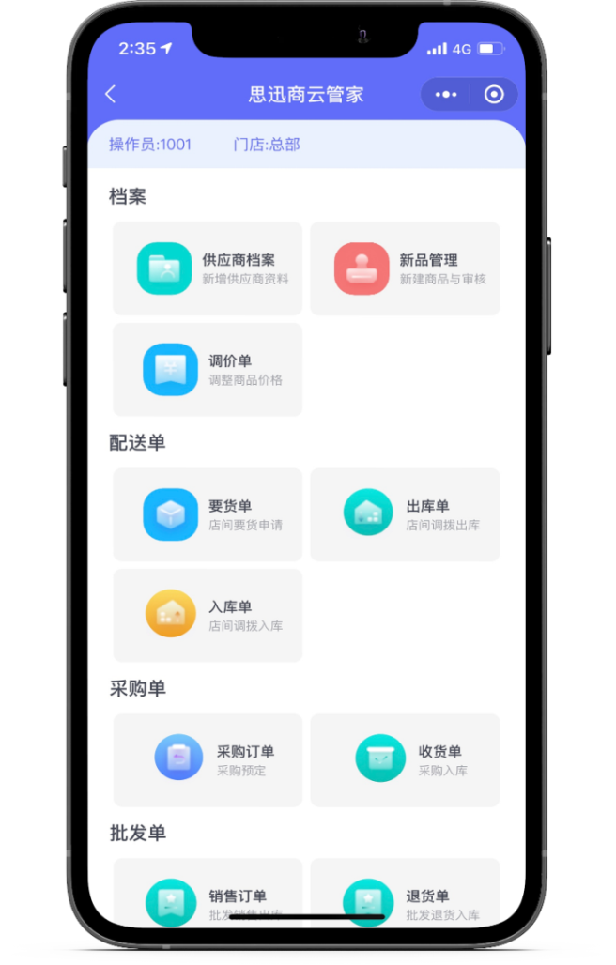
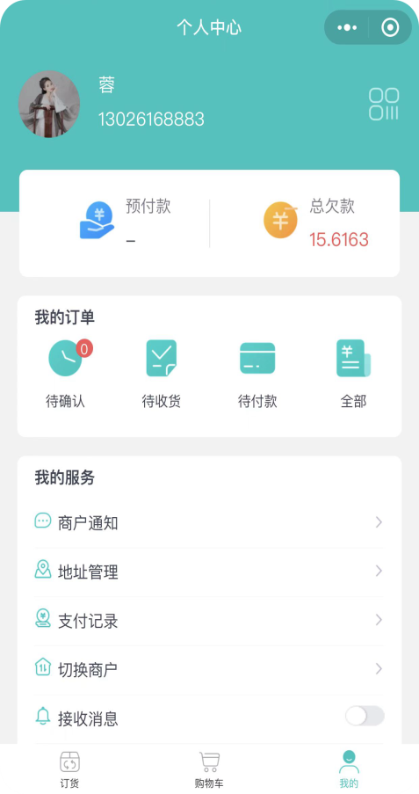

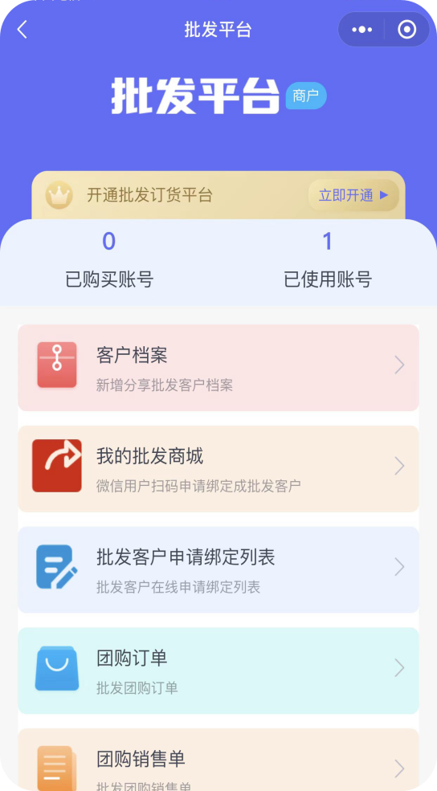
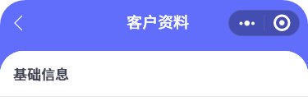
产品介绍
在家轻松订货，管理账款信息
特点
在家轻松订货，不在需要来回跑，浪费时间和精力；
不需要借助其他硬件，手机即可自主订货；
可多人绑定，不耽误工作。

Slide 4

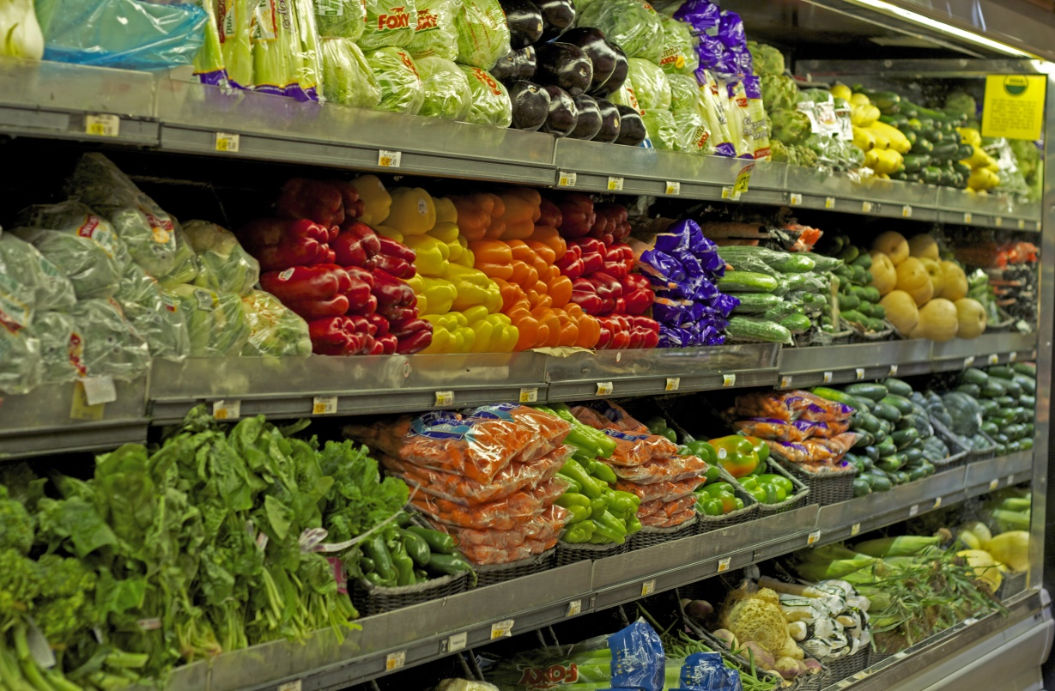
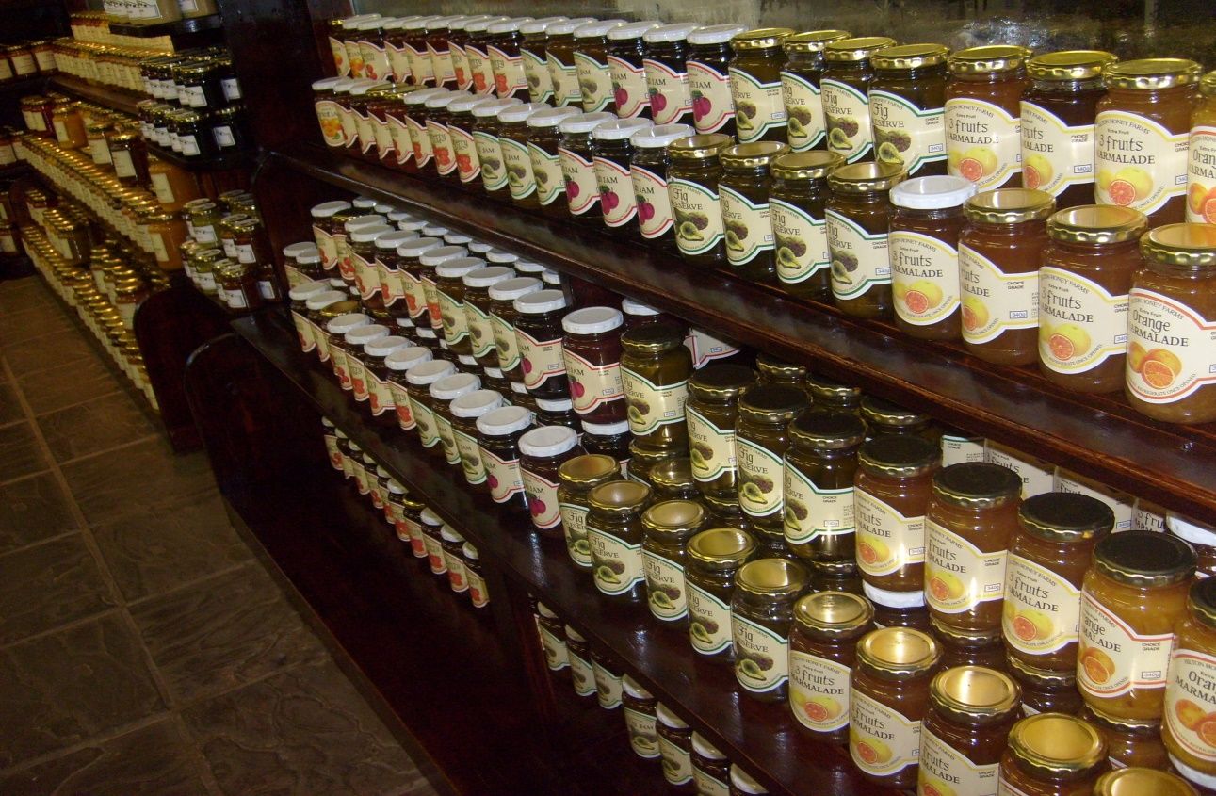

客户群体
批发客户无需到店或者联系商家下订单，用“思迅批发订货平台”小程序就能实现随时随地自主向商家订货，并且能轻松管理自己的账款，实现商家和批发客户的完美衔接
工厂店：下游加盟商/批发商拿货
批零兼营连锁店：批发客户
批发商：门店批发或车销
更多…

Slide 5



















批发订货平台支持产品
零售：
商云丨智强11
专卖：
eshop：
餐饮：

Slide 6
批发订货价格政策
收费 独立产品
渠道价
付费方式 | 价格 | 说明
用户一次性授权 | 300元/用户 | 含1用户（商云管家+pos销售+批发订货平台都可以用），增加用户按300元/用户
商户一次性授权1 | 10000元/商户 | 仅批发订货平台不限用户数
商户一次性授权2 | 15000元/商户 | 商云管家+pos销售+批发订货平台均不限用户数

Slide 7
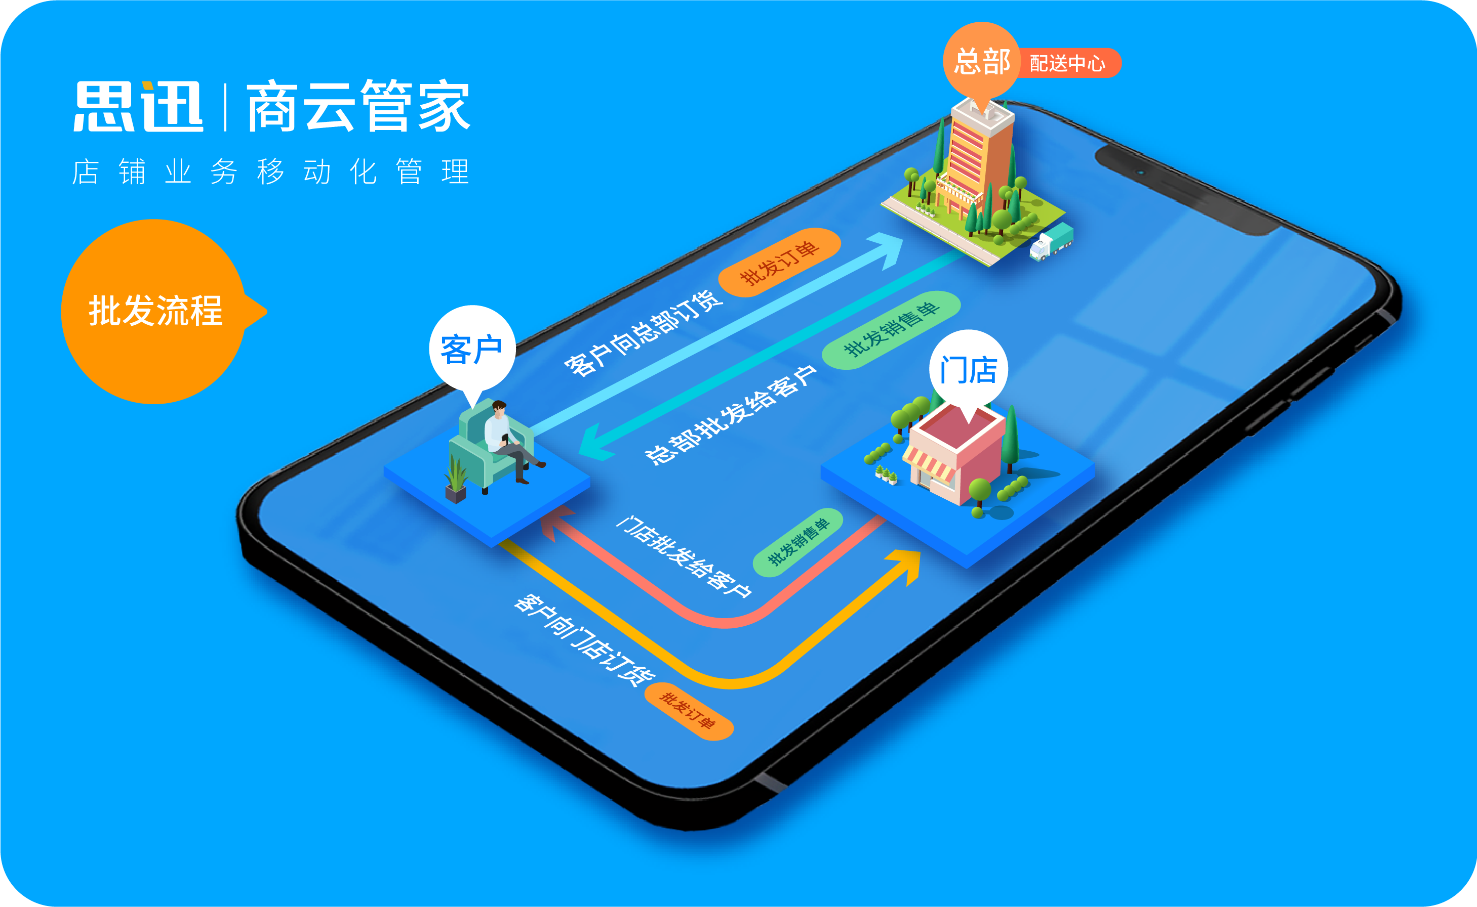
传统批发流程

Slide 8
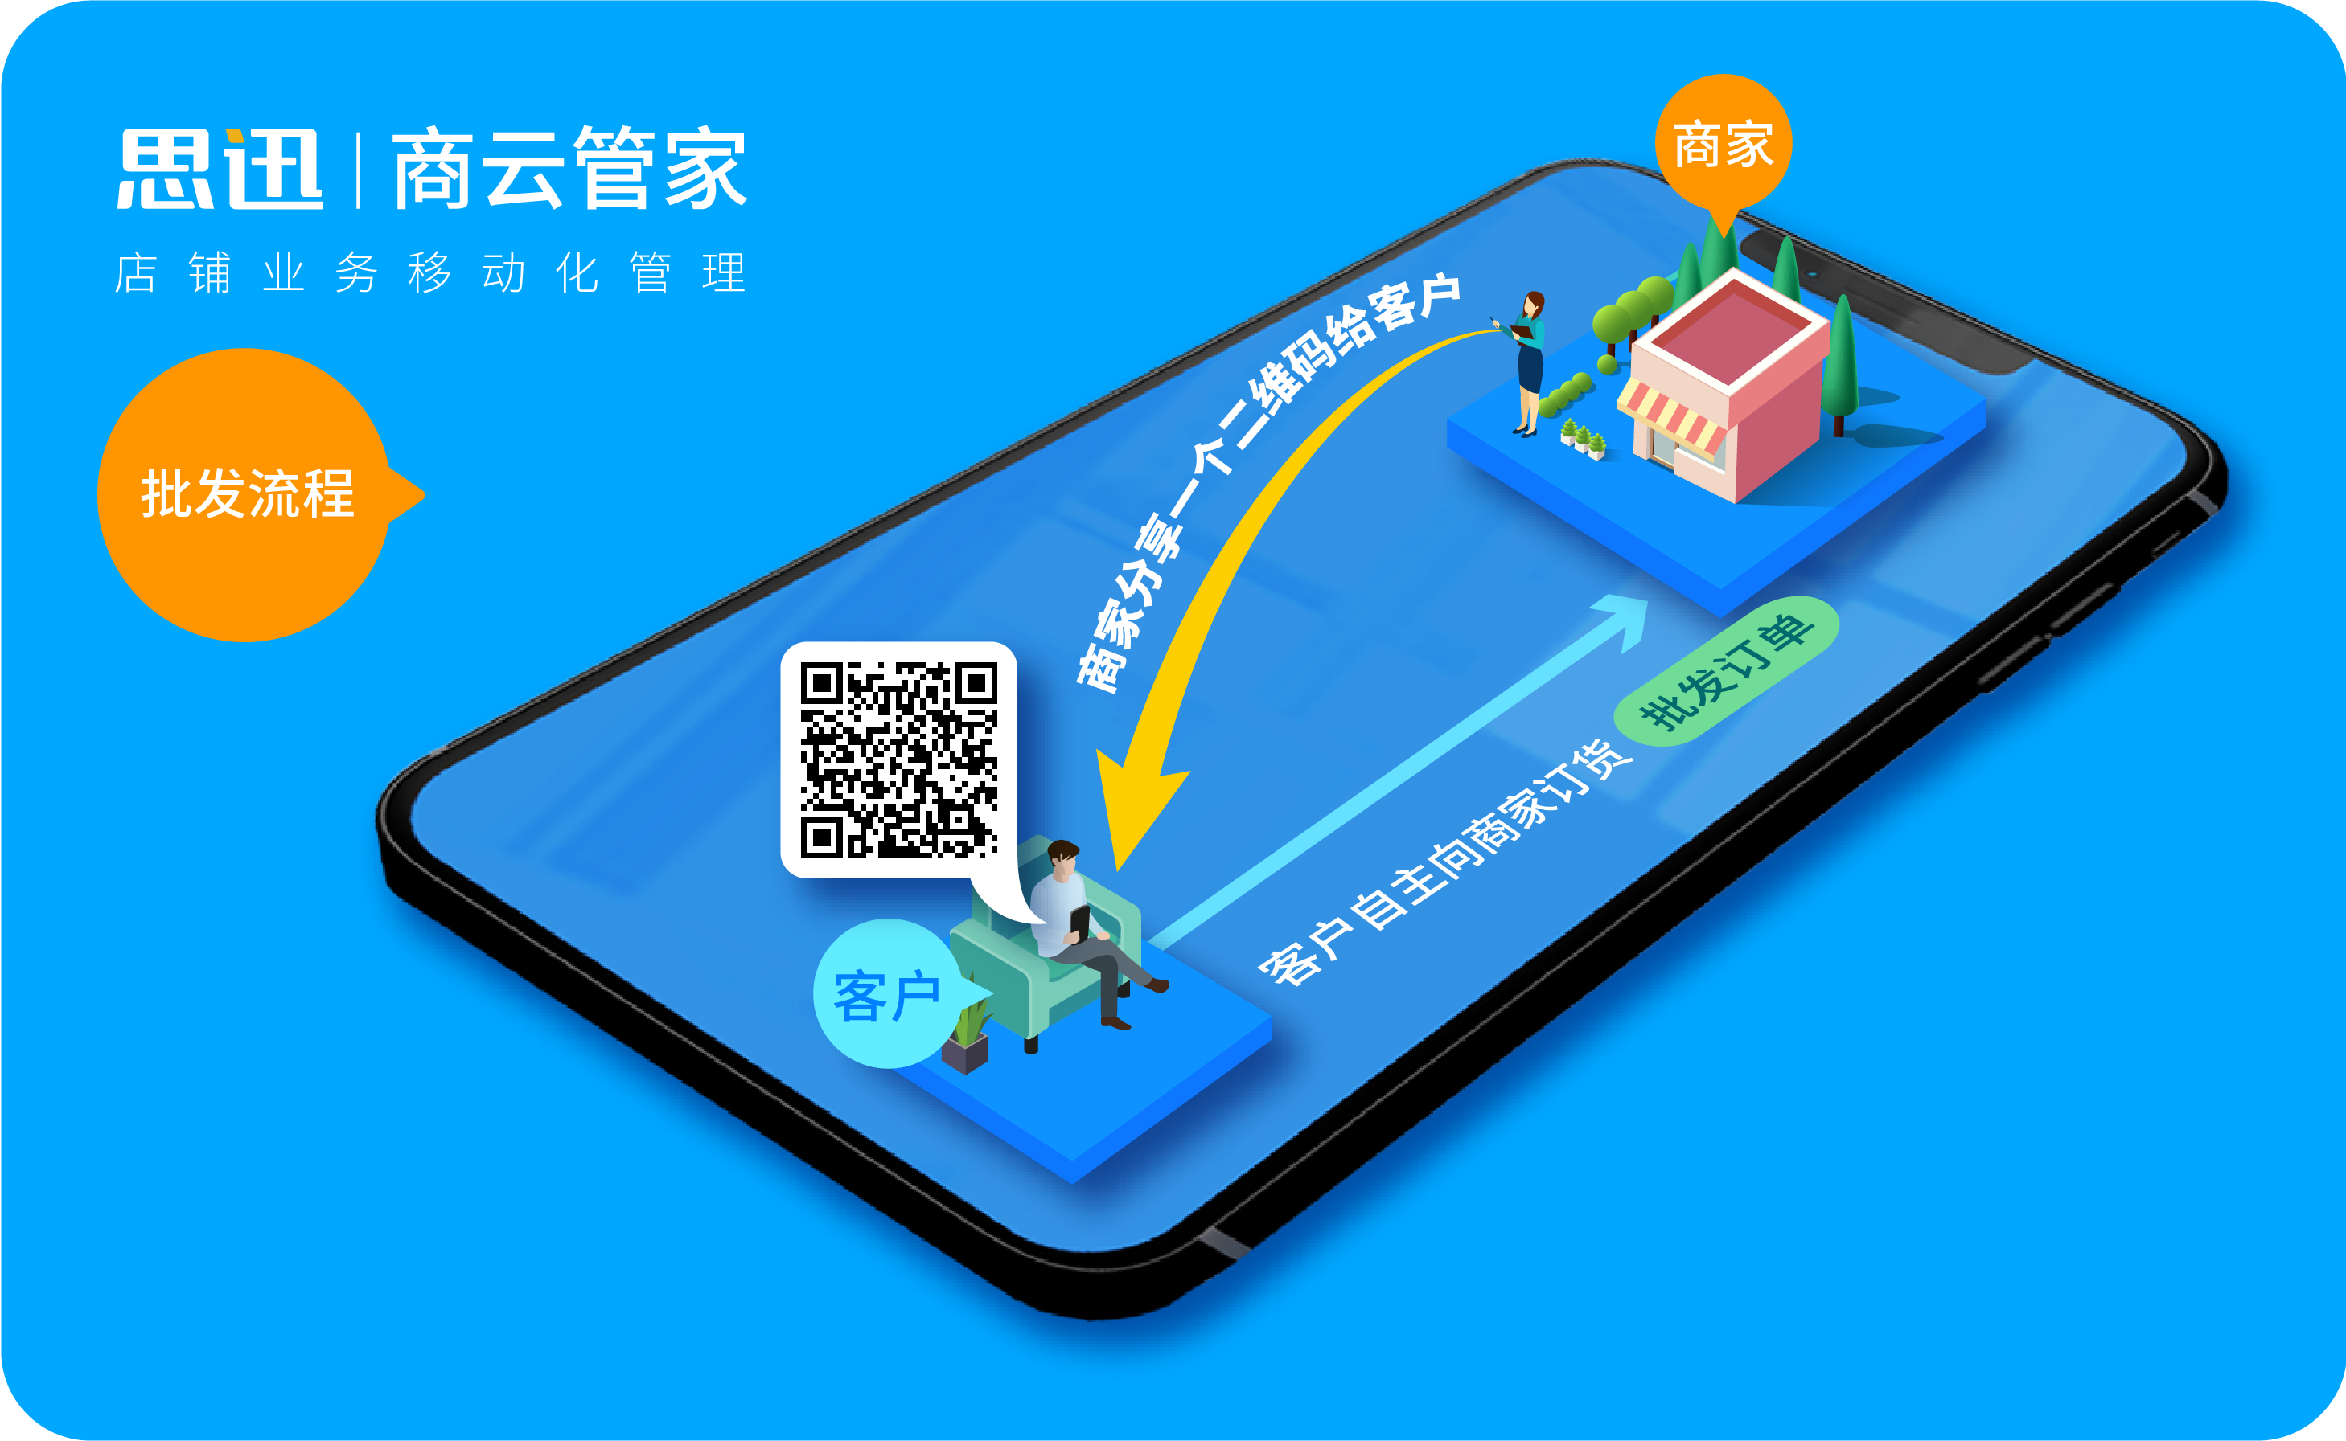
新批发流程

Slide 9
批发订货平台
1
开通
2
订货
3
结算

Slide 10



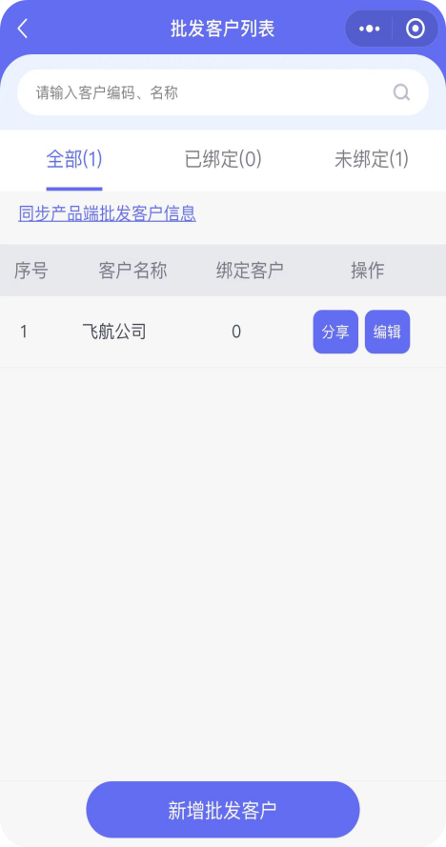
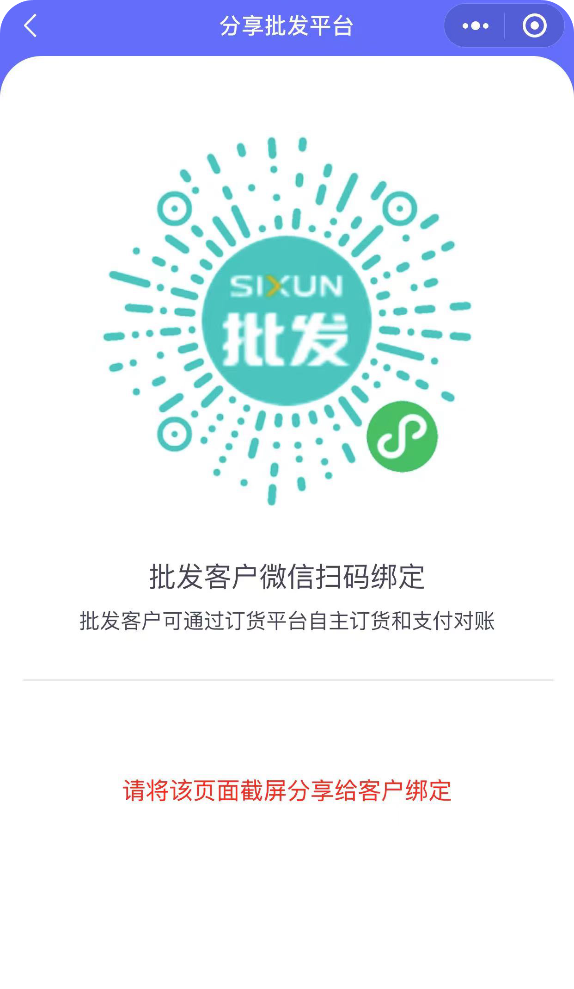
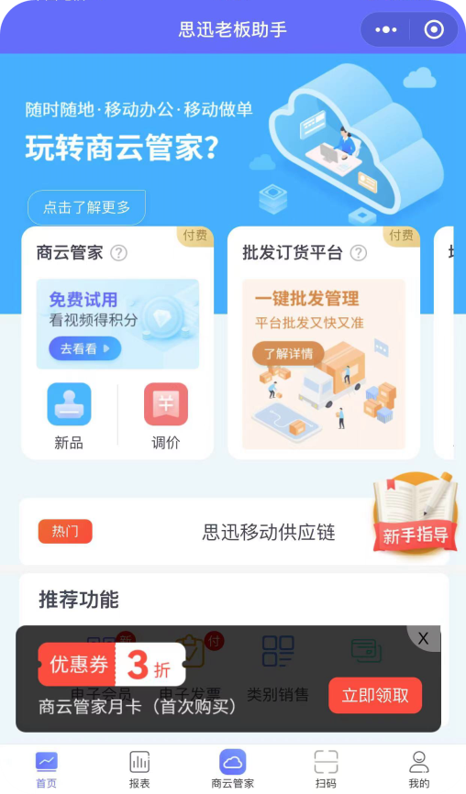
批发订货平台-开通
使用前提：商家已开通思迅老板助手（具体步骤可参照开通文档）
方案一：适用于原有客户，商家主动分享给批发用户绑定

Slide 11
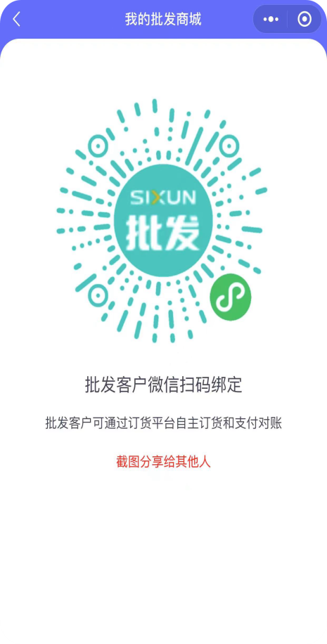
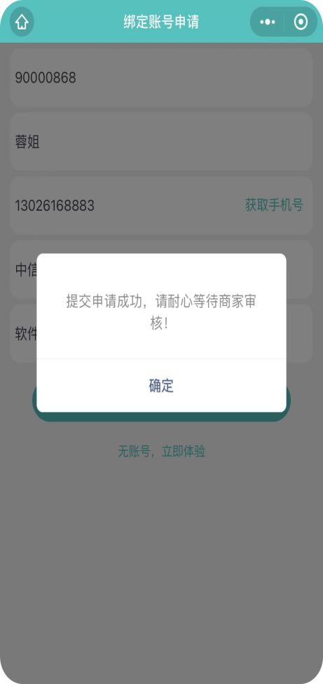
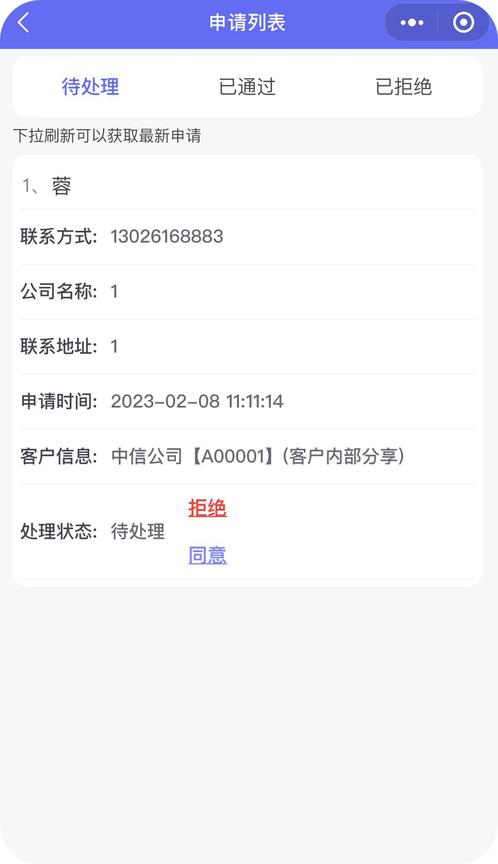
批发订货平台-开通
1
2
4
3
对申请客户信息进行审核，同意后客户即可进入批发订货平台
商家在批发订货平台商家端进入批发客户申请绑定列表
客户微信扫描商家分享的二维码进行绑定申请
把二维码发给客户扫描

Slide 12
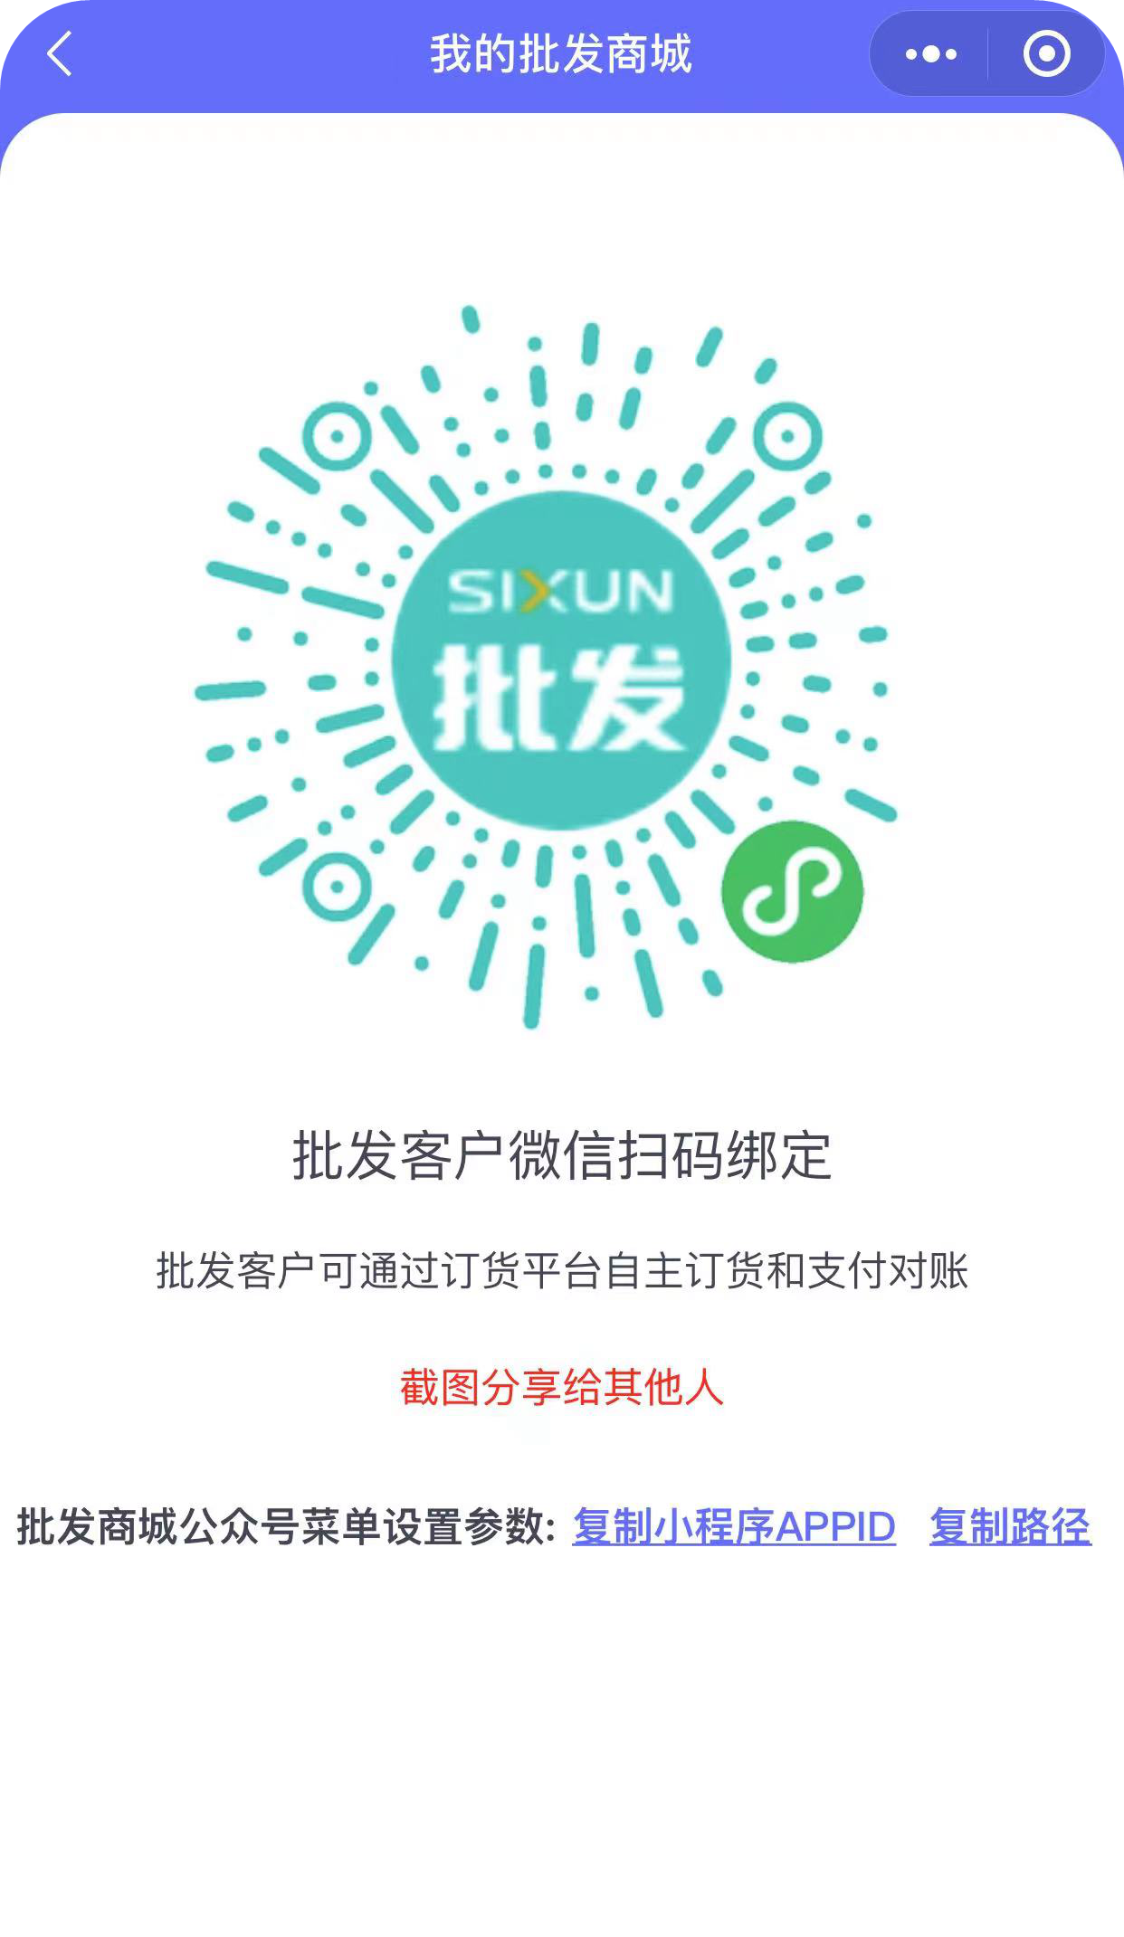
批发订货平台-开通
使用前提：商家已开通思迅老板助手（具体步骤可参照开通文档）
方案二：适用于推广客户，商家把码打印贴出来批发用户扫描申请绑定

Slide 13
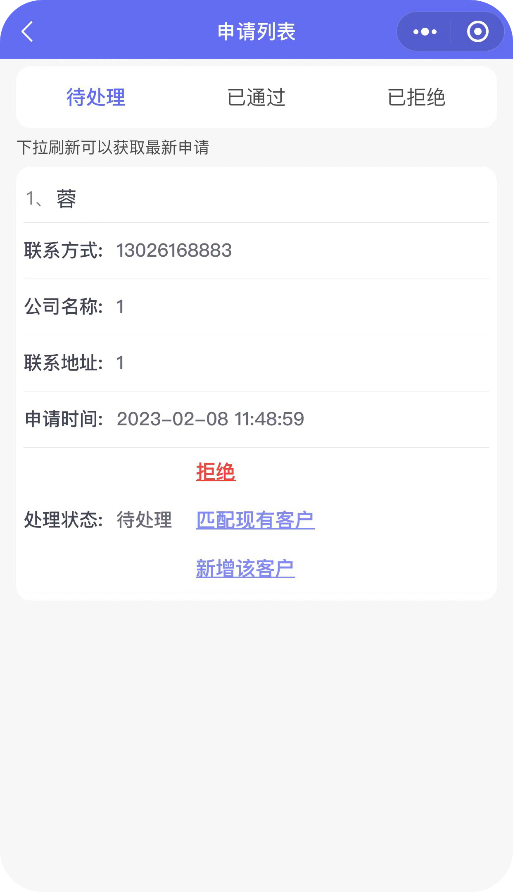
批发订货平台-开通
1
2
3
4
选择已有客户信息或者新增客户信息进行绑定
商家在批发订货平台商家端进入批发客户申请绑定列表
客户扫描商家批发商城二维码进行绑定申请
把商家批发商城二维码分享给客户或者打印出来张贴柜面

Slide 14
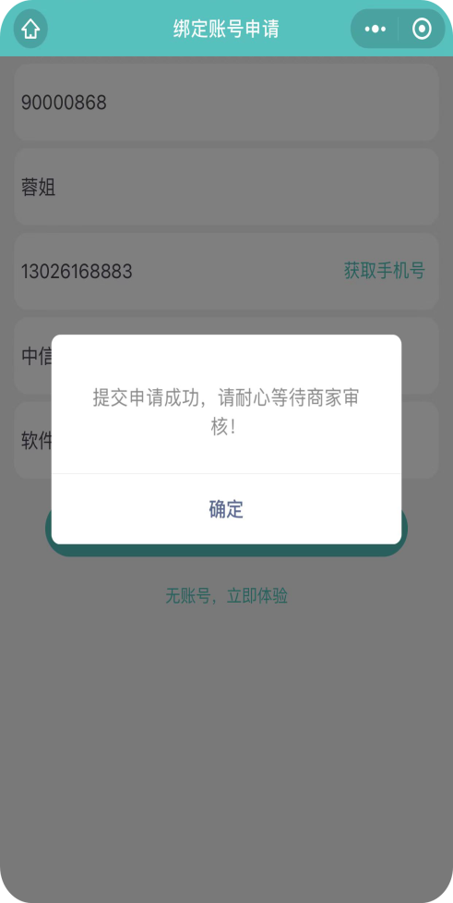
批发订货平台-开通
使用前提：商家已开通思迅老板助手（具体步骤可参照开通文档）
方案三：适用于公众号内宣传推广批发订货平台，商家将小程序链接嵌入
自己公众号菜单，浏览的客户申请绑定
1
2
3
从批发订货平台商家端-我的批发商城进入
复制小程序appid和路径到商家自己的公众号中
批发客户申请绑定即可进入批发订货平台

Slide 15
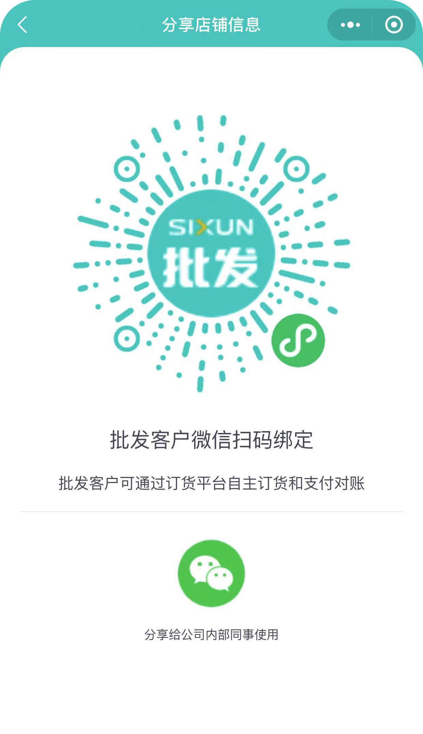
批发订货平台-开通
使用前提：商家已开通思迅老板助手（具体步骤可参照开通文档）
方案四：适用于批发客户公司内部多人做单，同事A分享给同事B，
经商家同意，即可绑定在同事A的客户档案名下

Slide 16
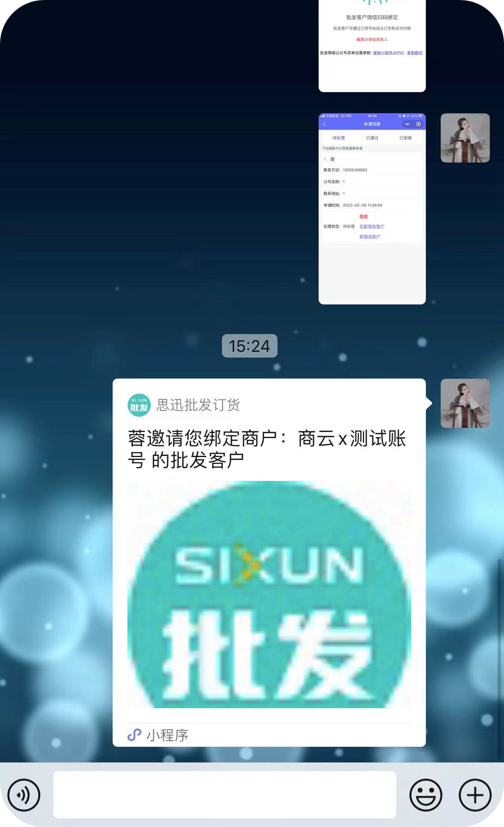
批发订货平台-开通
1
2
3
B同事收到A同事的分享，点击进入绑定
A同事将客户码分享给B同事微信
商家审核后B同事即可进入批发订货平台

Slide 17
批发订货平台-批发订货流程（账期客户）
账期客户
商家
微信公众号
服务信息通知
客户下单如设置有信誉额度则会首先检验客户信誉额度
（公式: 信誉额度-总欠款）
提交批发订货单
（状态：待商家确认）
审批批发订货单
信誉额度不足
微信公众号
服务信息通知
批发订货单
（ 状态：商家已确认）
引用批发订货单做批发销售单
提示结算历史欠款
批发客户在“待收货”中确认收货

Slide 18


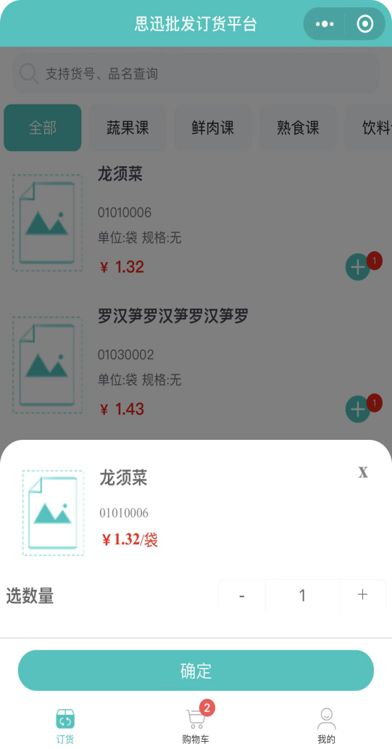
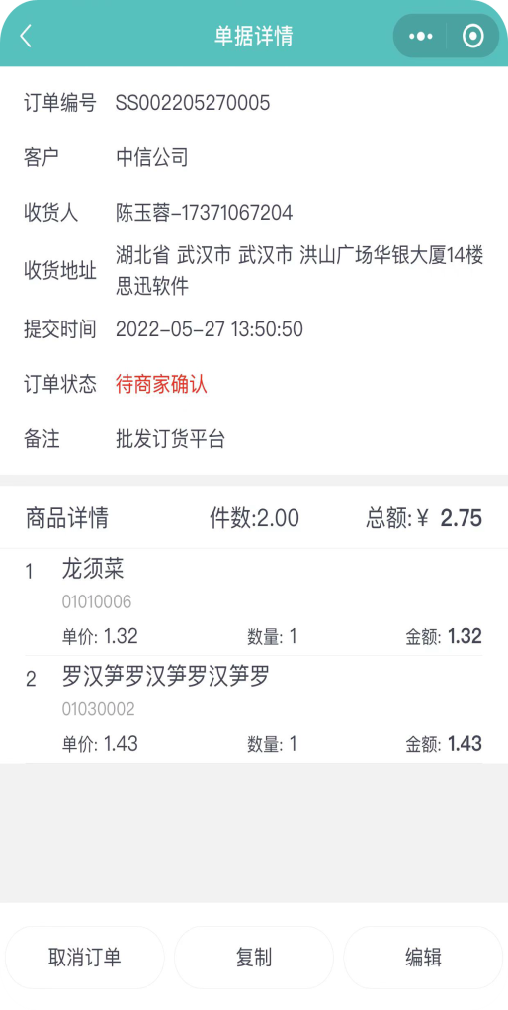
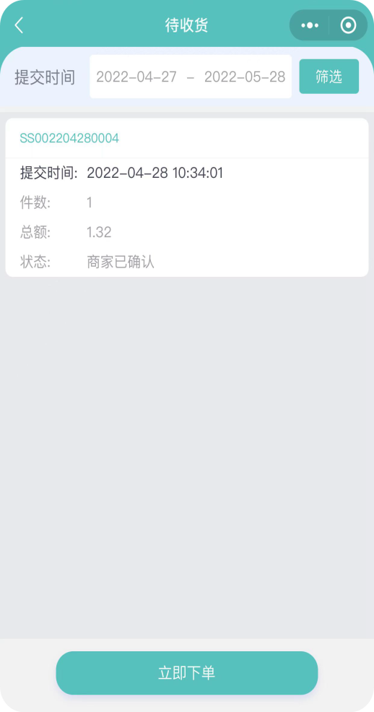
批发订货平台- 自主批发订货
客户提交订货单
1
2
3
点击“订货”进商品选择列表
进入“购物车”提交订单后显示为“待商家确认”状态
商家引用订单做销售单后状态变成“商家已确认”

Slide 19
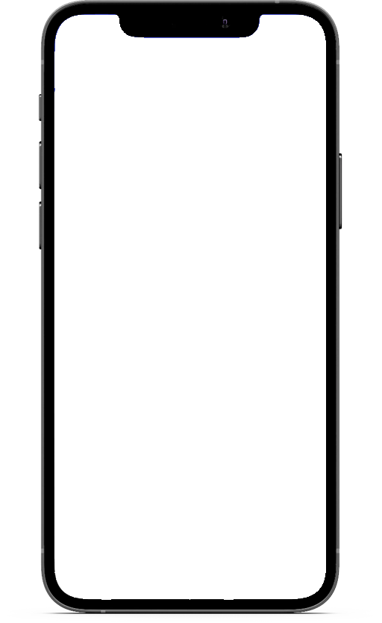


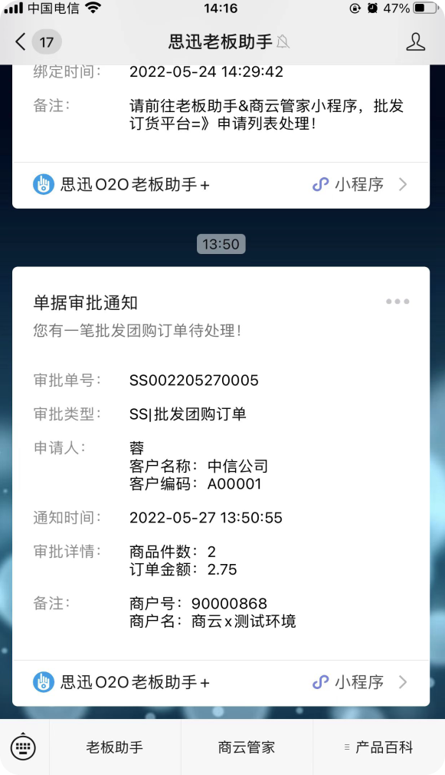
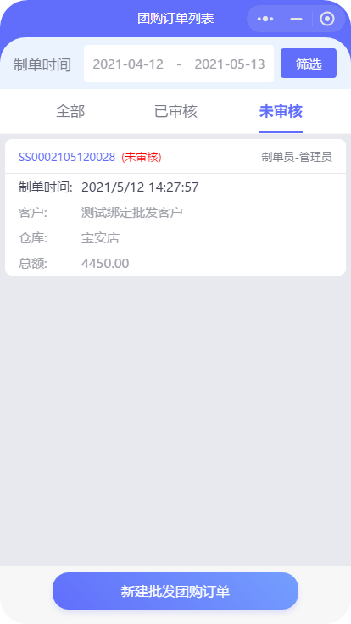
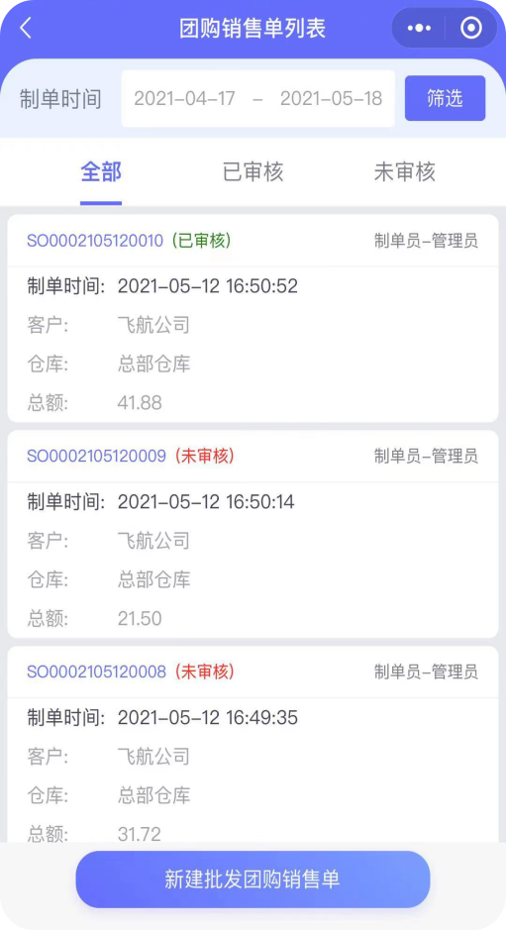
批发订货平台- 自主批发订货
商家确认订单发货
1
2
3
商家会收到微信公众号服务通知，告知有新的订单
商家进入批发订货平台商家端，在批发订单进行审核
商家在批发销售单中先选择客户，然后引用这个客户名下没有处理的订单进行销售发货

Slide 20
批发订货平台-结算流程（账期客户）
客户
商家
“待付款”中核对此单账款信息
（状态：未付）
微信公众号服务信息通知
账款列表中进行付款结算
（状态：待商家确认收款）
商家确认客户已
付款，账款单已结算

Slide 21

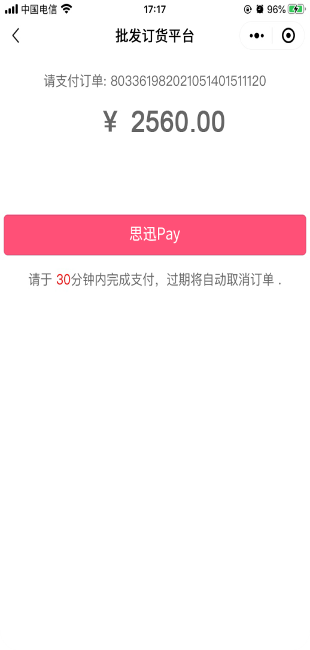
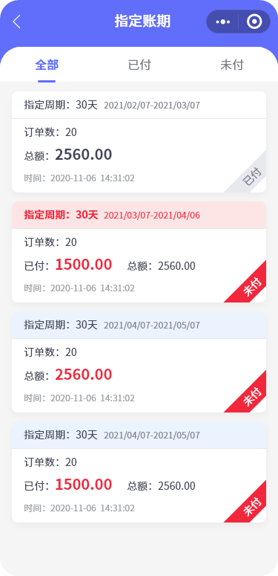
批发订货平台-结算
客户付款：
1
2
3
从“总欠款”/“待付款”进入账款列表
对未付账款进行支付
支付完成后此笔账单变成“已付”状态

Slide 22
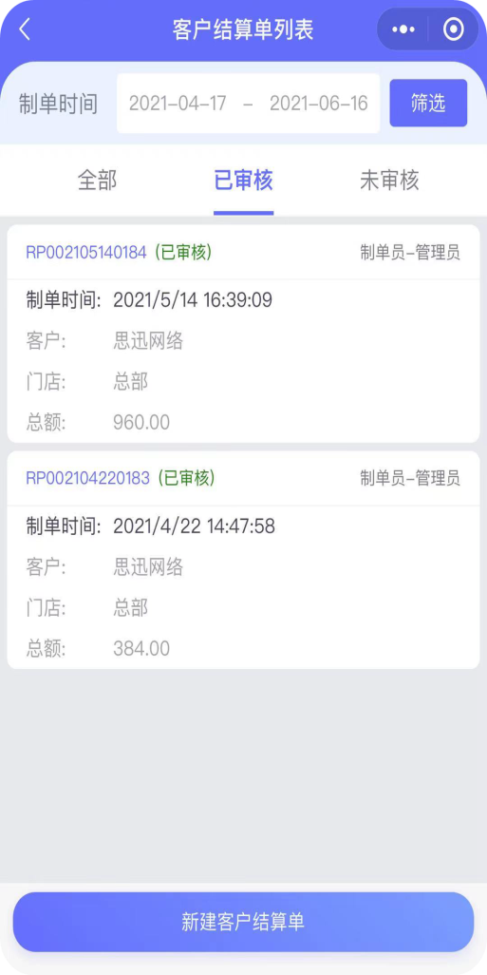

批发订货平台-结算
商家核账审核：
商家在批发订货平台商家端-客户结算单中进行核账审核

Slide 23
批发订货平台-批发订货流程（临时指定客户）
客户
商家
微信公众号服务信息通知
临时指定批发客户下单
在线支付
生成已审核批发订单
生成已审核预付款单
（ 状态：商家待确认）
引用批发订货单做批发团购销售单
微信公众号服务信息通知
批发订货单
（ 状态：商家已确认）
提示商家该笔订单存在预付款金额是否使用预付款进行结算
批发客户在“待收货”中确认收货

Slide 24
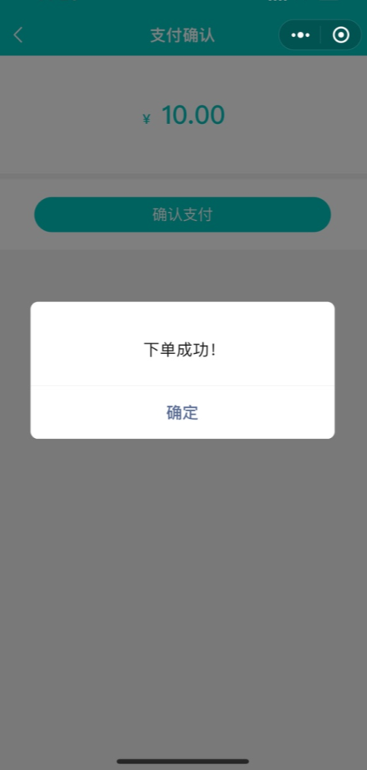
批发订货平台- 自主批发订货（临时指定客户）
客户提交订货单
1
2
点击“订货”进商品选择列表
进入“购物车”提交订单在线支付完成批发订单下单

Slide 25
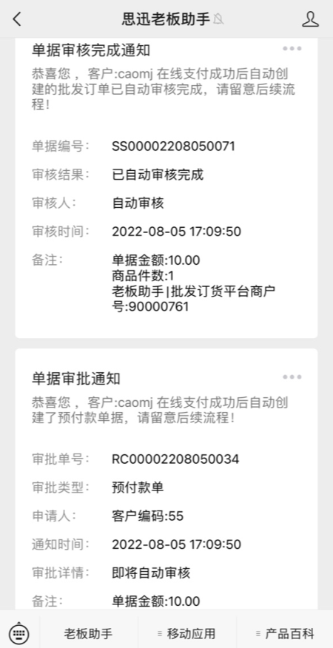
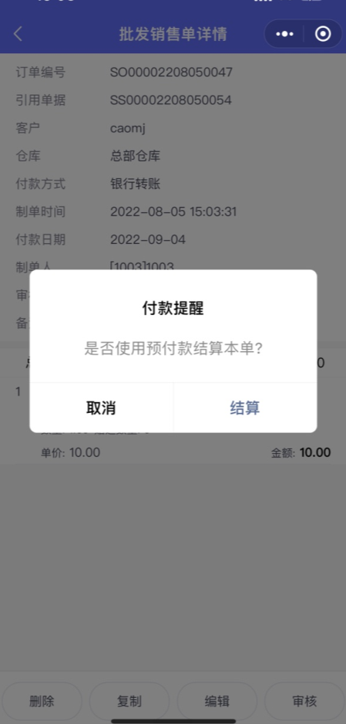
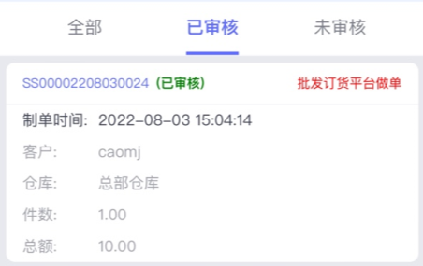
批发订货平台- 自主批发订货（临时指定客户）
商家确认订单发货
1
3
4
2
商家会收到微信公众号服务通知，告知有新的订单
商家进入商云管家，
在批发订单已审核列表查看
商家在批发销售单中先选择客户，然后引用这个客户名下没有处理的订单进行销售发货
商家审核批发销售单后，使用预付款进行单据结算

Slide 26
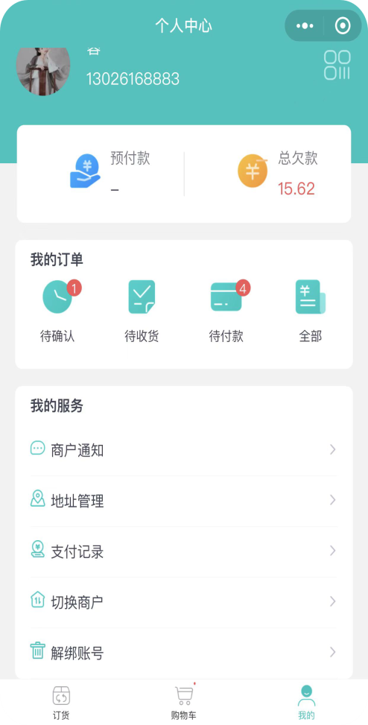
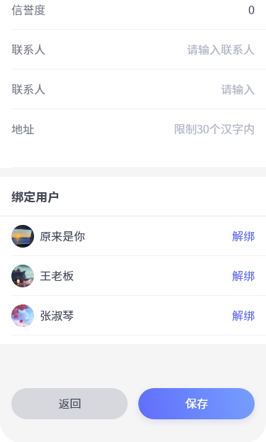
常见问题
1.客户账号如何解绑?
（1）商家在客户资料中进行解绑
（2）客户自己在“我的”-“解 绑账号”中解绑

Slide 27
常见问题
2.点数如何计算
按批发客户绑定数计算（一个批发客户绑定1个微信用户算一个点，一个客户多个人做批发算多个点数）

Slide 28

常见问题
3.批发订货平台商家版和客户版区别?

Slide 29
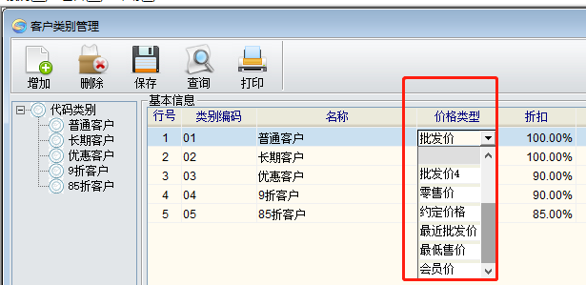
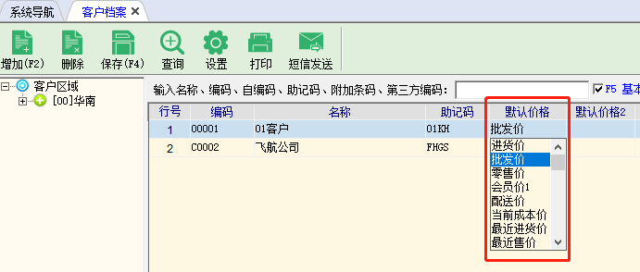
常见问题
4.不同客户订货是否可看到不同的价格？
电脑端客户类别管理或者客户档案可设置显示的价格方案（不同产品可能电脑端设置位置不一样，详情咨询当地经销商）

Slide 30
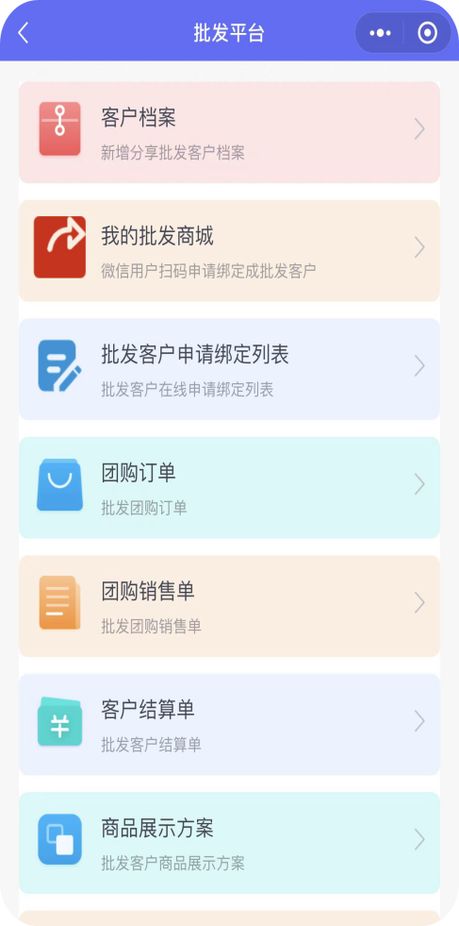
常见问题
5.不同客户订货是否可显示不同的商品？（可按全场，类别，商品设置）
（1）新增/编辑客户档案可以单独选择商品展示方案
（2）商品展示方案中可以批量给客户设置商品显示方案
1
2

Slide 31
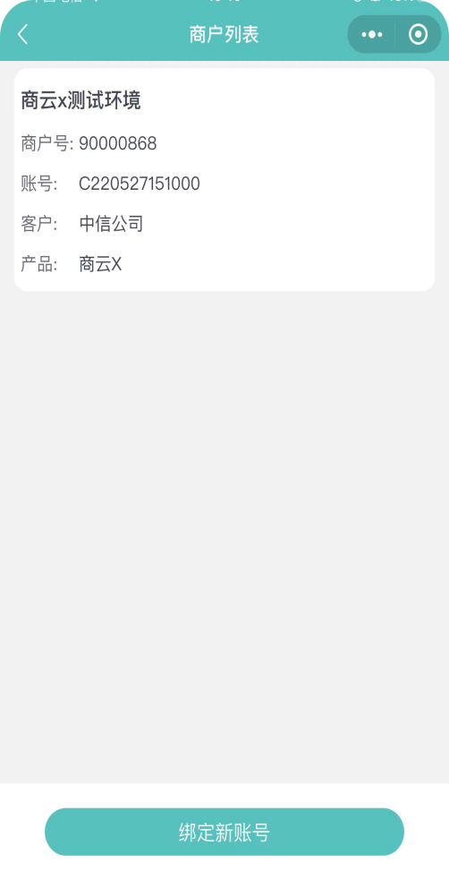
常见问题
6.批发客户进入“无账号，立即体验”环境后，怎么进入商家的正式商城？
“我的”-“切换商户”中点击正式商户信息进行切换

Slide 32
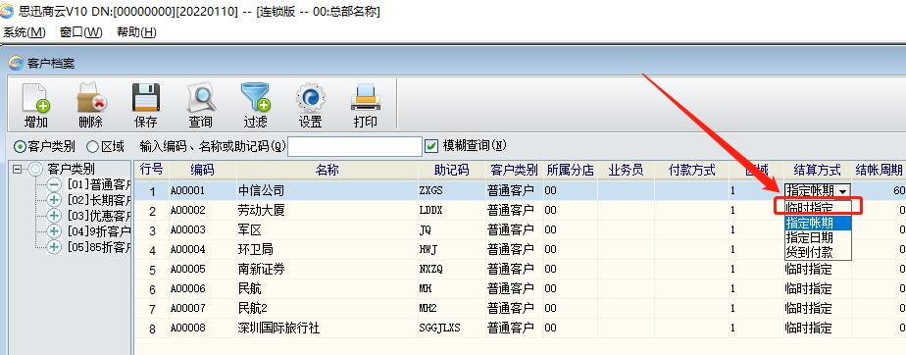
常见问题
7.客户批发订货单提交时就提示付款怎么办？
在客户档案将结算方式调整为除“临时指定”以外的方式即可

Slide 33
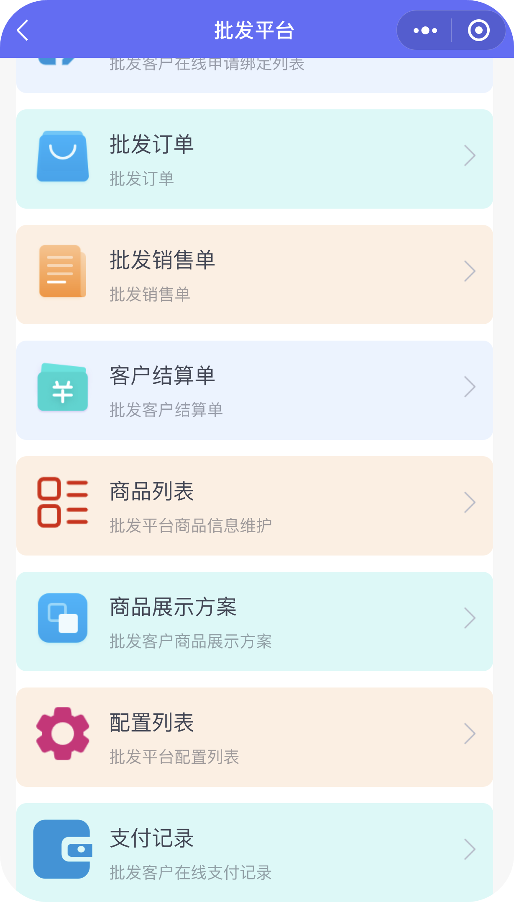
常见问题
8.客户在支付待付款和支付订单的时候提示“商户未配置思迅pay”
商家在批发订货平台商家端-配置列表-支付设置-配置思迅pay账号

Slide 34
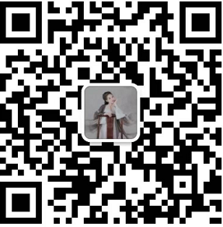
联系方式
老板助手&商云管家&批发订货平台
电话：13026168883（陈）
个人微信

Slide 35

选择思迅 你将获得更大的价值
www.sixun.com.cn

